Slide 1

ADO OncoTobee 18. August 2023 – 01. April 2025

Slide 2
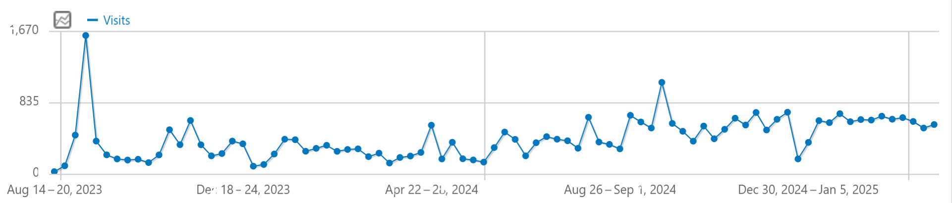
Website & Mobile - Anzahl Sitzungen / Seitenaufrufe
Website
4.260 Sitzungen
16.025 Seitenaufrufe
5 min 53s durchschnittliche Sitzungsdauer
Mobile
29.884 Sitzungen
143.748 Seitenaufrufe
1 min 6s durchschnittliche Sitzungsdauer
Web & Mobile (Total)
35.111 Sitzungen
159.773 Seitenaufrufe
1 min 40s durchschnittliche Sitzungsdauer

Slide 3
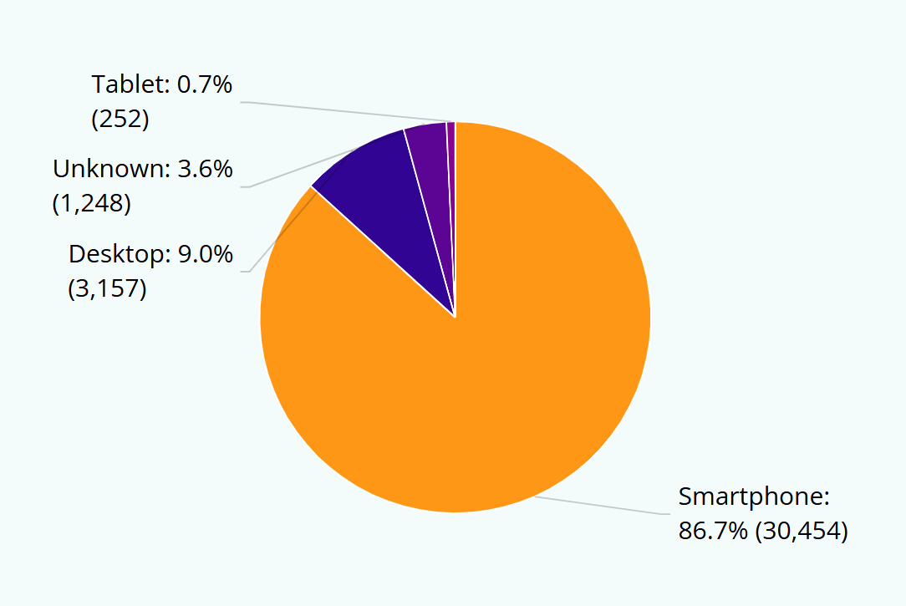
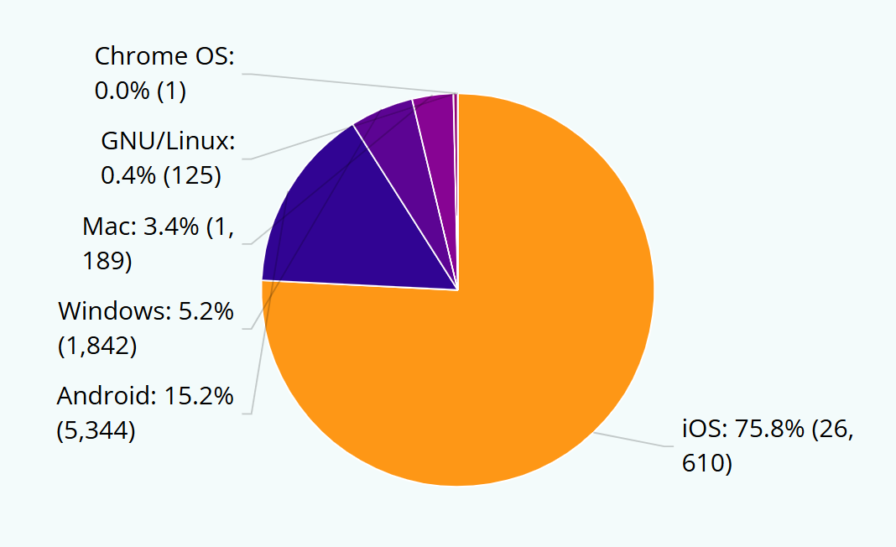
Website & Mobile– Anzahl der Benutzer des entsprechenden Geräts
Geräte
Betriebssystem

Slide 4
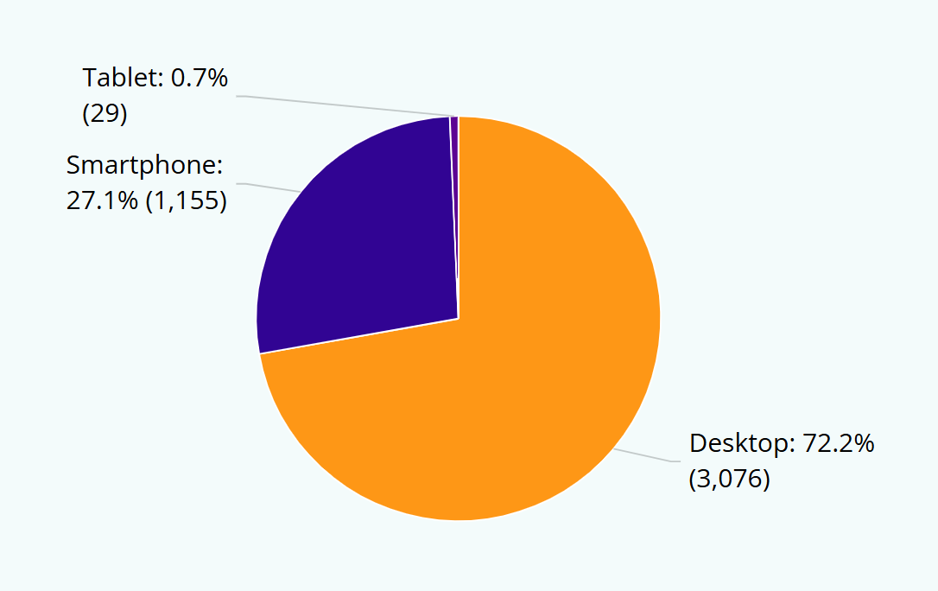
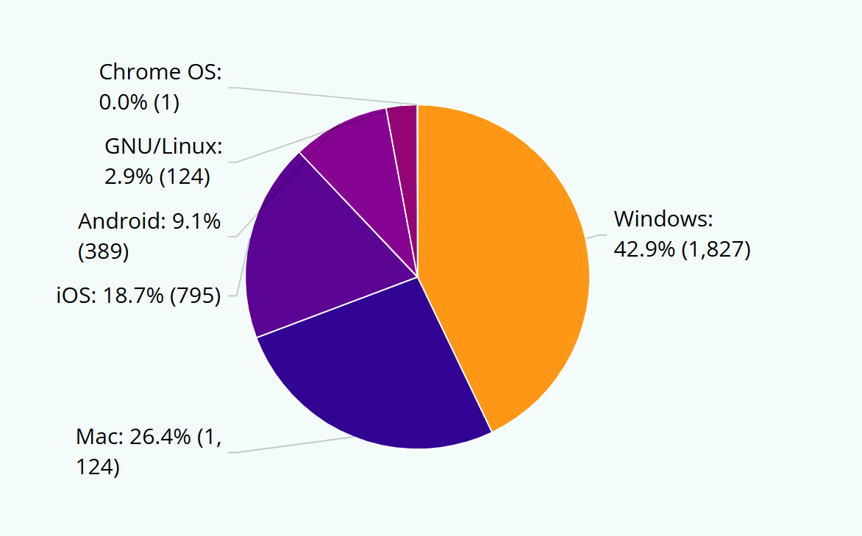
Website– Anzahl der Benutzer des entsprechenden Geräts
Geräte
Betriebssystem

Slide 5
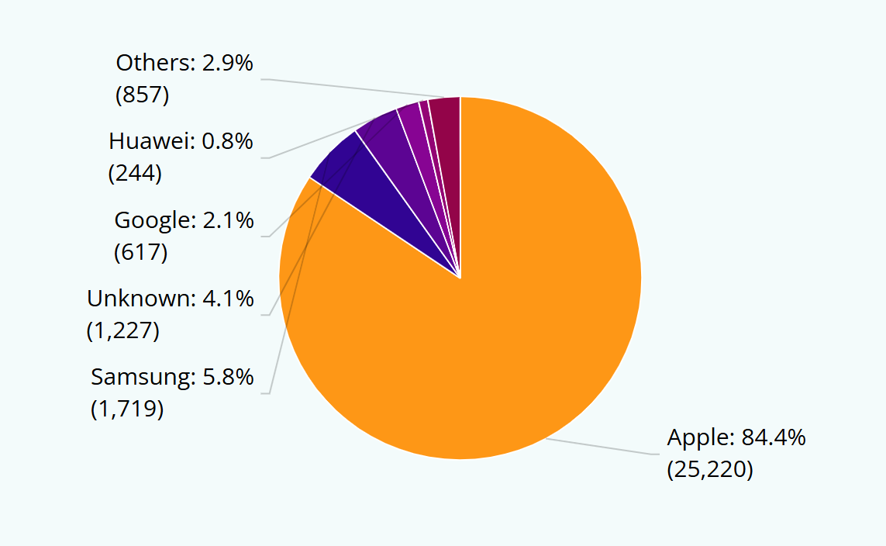
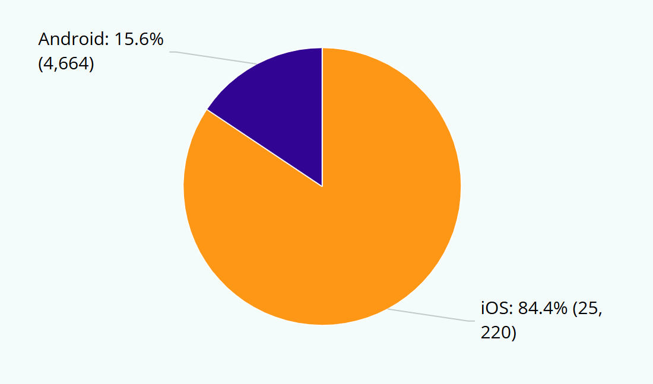
Mobile – Anzahl der Benutzer des entsprechenden Geräts
Geräte
Betriebssystem

Slide 6
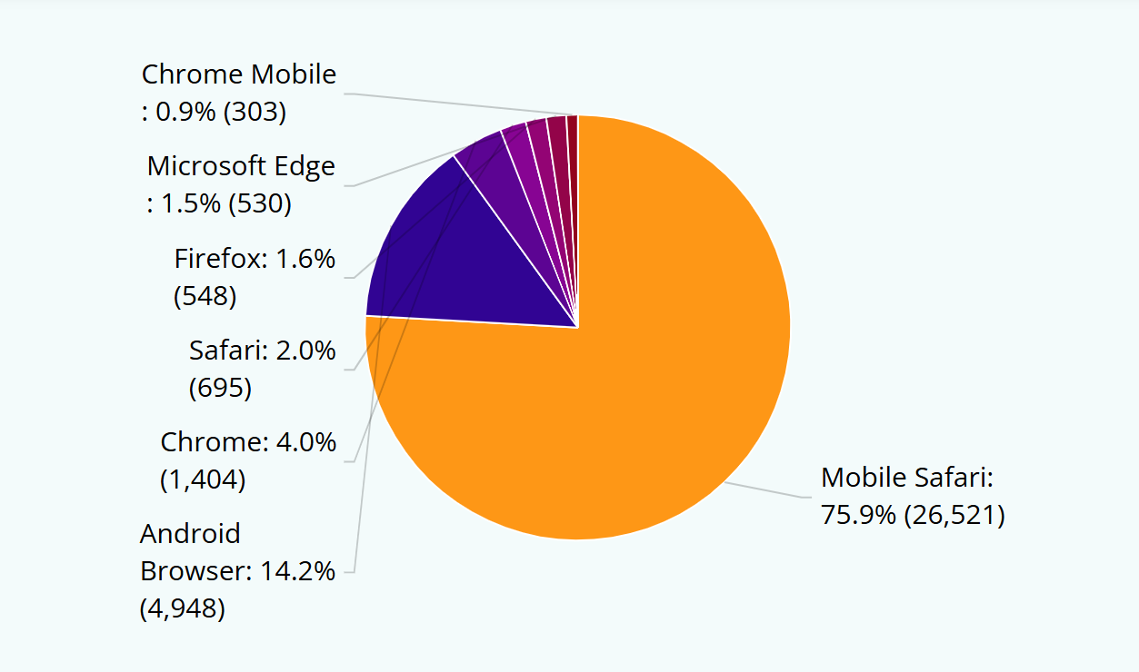
Website & Mobile – Anzahl der Nutzer des entsprechenden Browsers

Slide 7
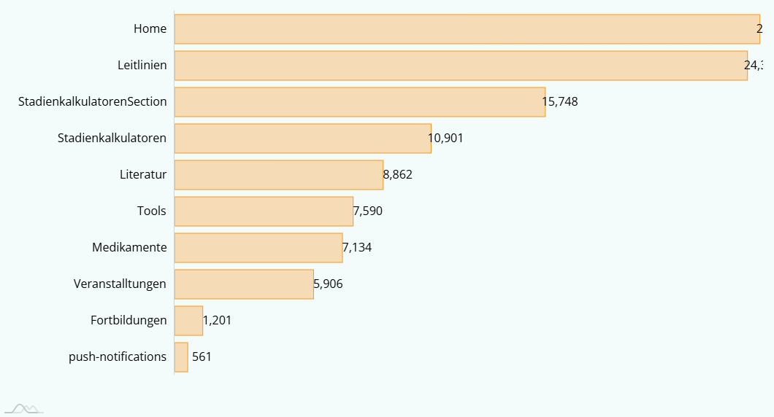
Website & Mobile – Anzahl Aufrufe der einzelnen Seiten
4.867
340

Slide 8
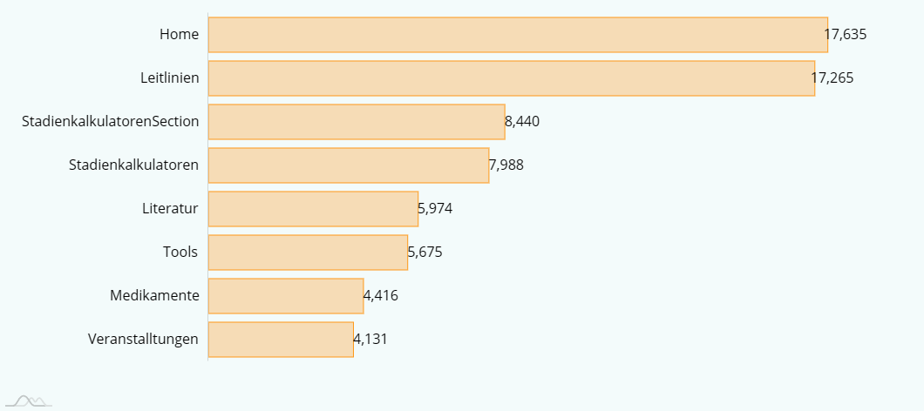
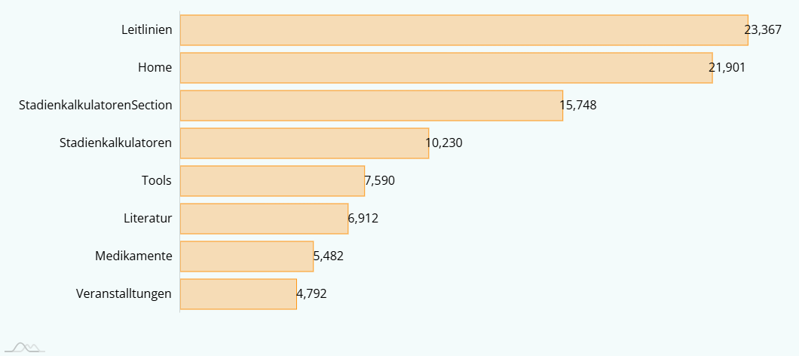
Mobile – Anzahl Aufrufe der einzelnen Seiten

Slide 9
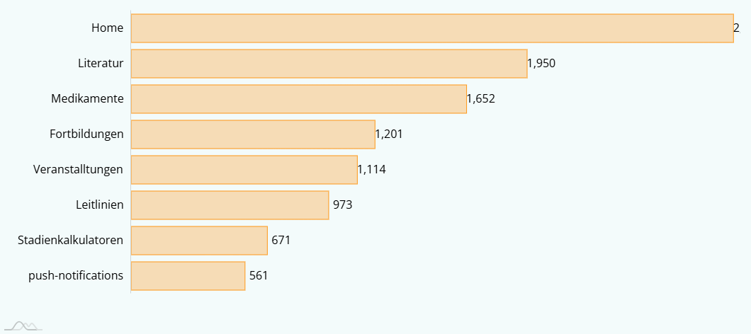
Website – Anzahl Aufrufe der einzelnen Seiten
,966

Slide 10
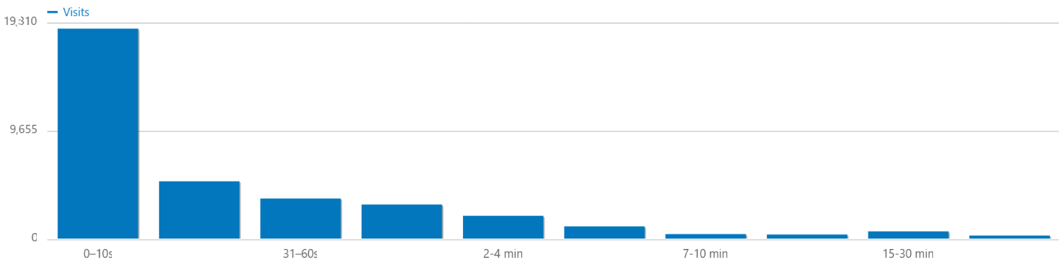
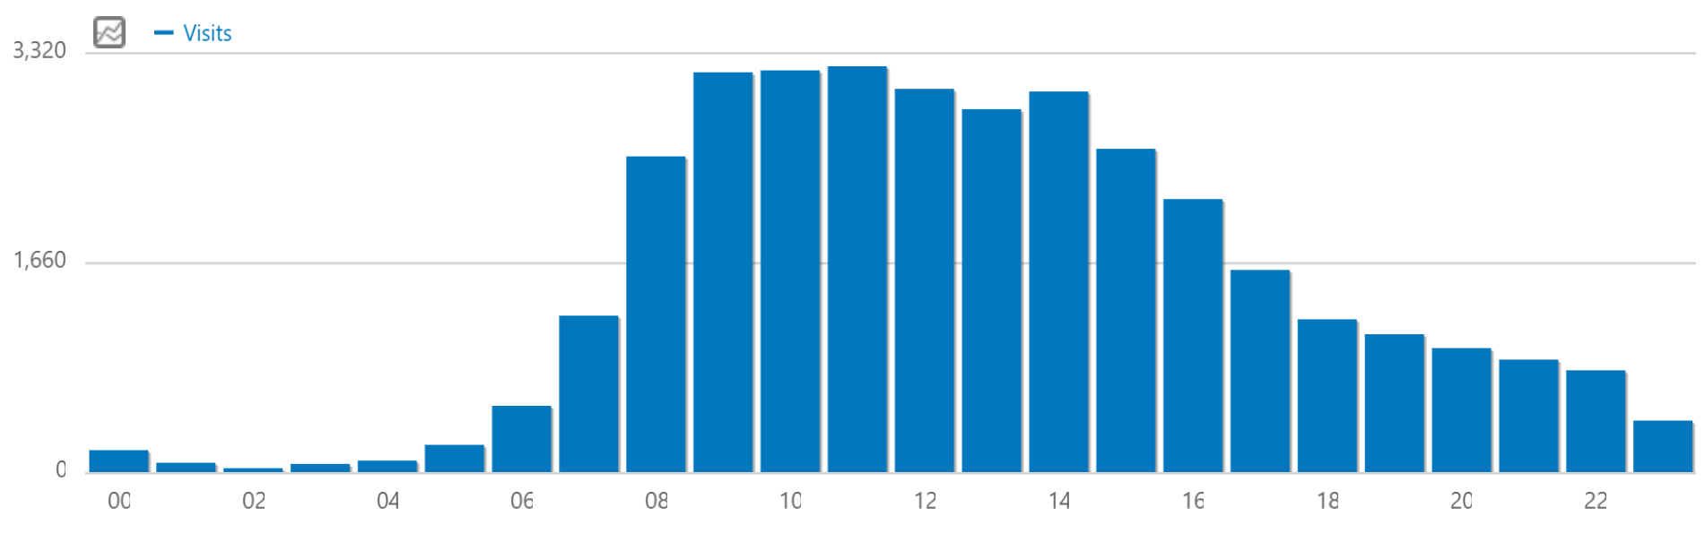
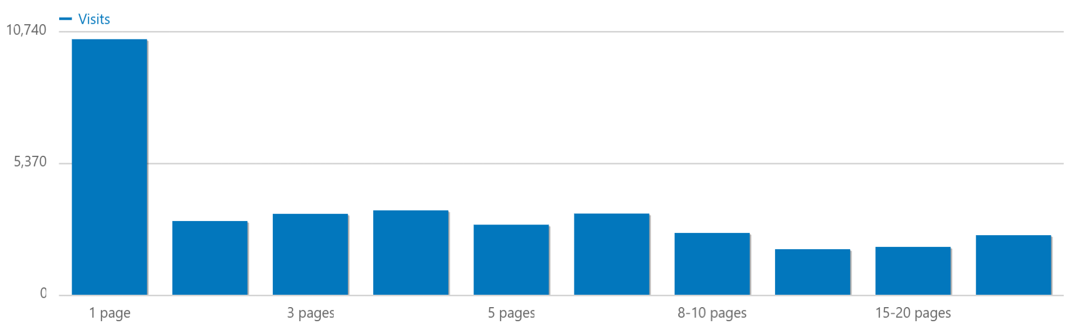
Website & Mobile - Verweildauer
Website & Mobile - Verteilung der Tageszeiten
Website & Mobile - Anzahl der Seitenaufrufe / Durchschnitt

Slide 11
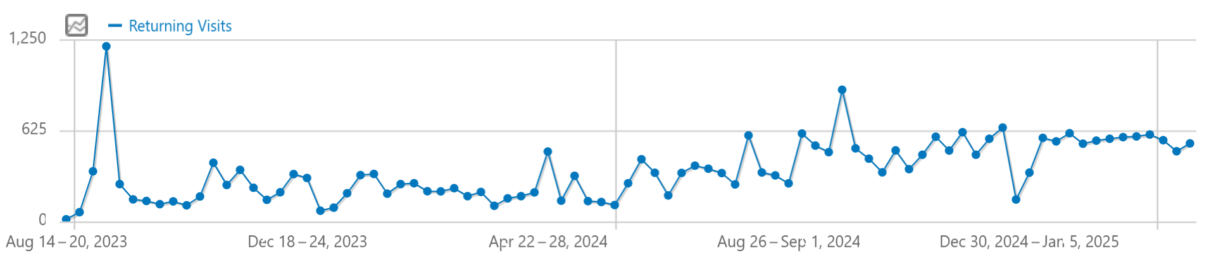
Website & Mobile - Wiederkehrende Nutzer
29.697 Wiederkehrende Nutzer
1 min 42s durchschnittliche Sitzungsdaueraverage
6,6 Aktionen (Seitenaufrufe, Downloads, externe Links und interne Seitenaufrufe) pro Besuch
196.086 Aktionen nach zurückkehrenden Besuchen

Slide 12
Website – Anzahl ausgelöster Aktionen von Login bis Logout
4.4 Aktionen (Seitenaufrufe, Downloads, externe Links und interne Seitenaufrufe) pro Besuch
158 max. Aktionen in einem Besuch

Slide 13
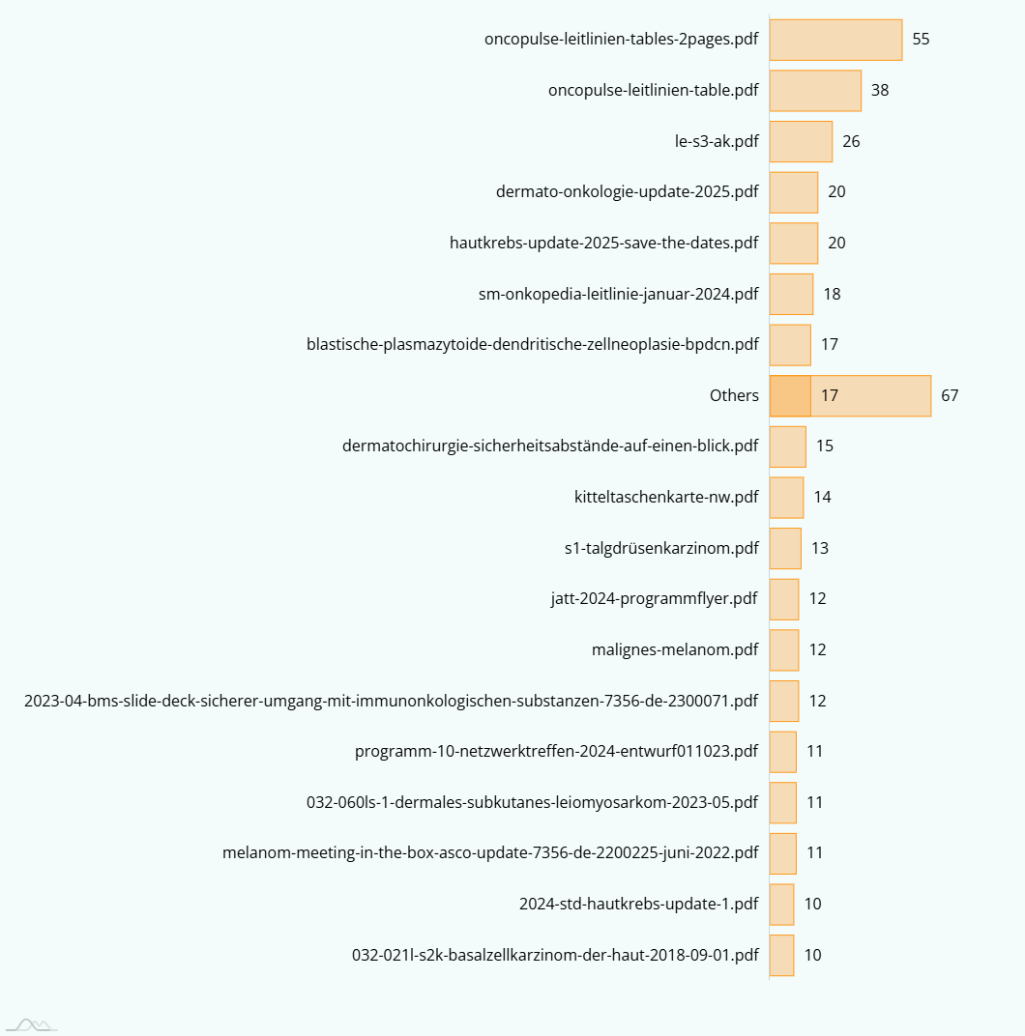
Website & Mobile - Downloads

Slide 14
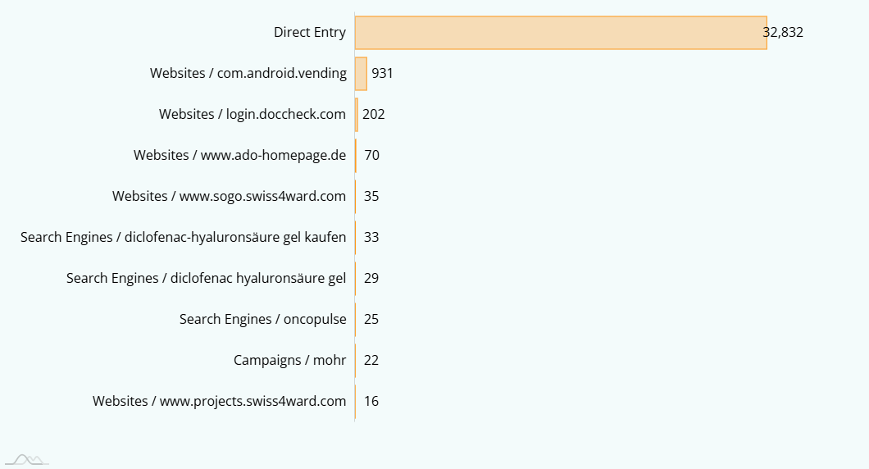
Website & Mobile – Einstiegslinks

Slide 15
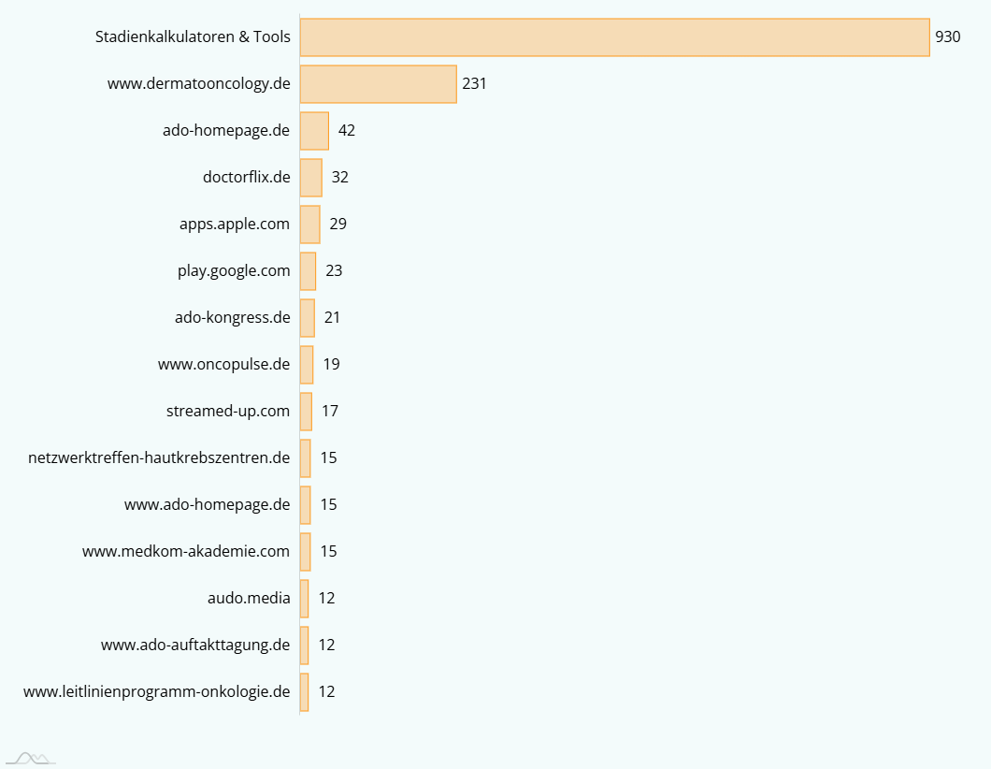
Website & Mobile – externe Links geöffnet / Outlinks
4

Slide 16


App Versionen: Stand April 2025
iOS 2.0.8
Android 2.0.9
Mobile App - Downloads App Store / Google Play
1.888
376

Slide 17
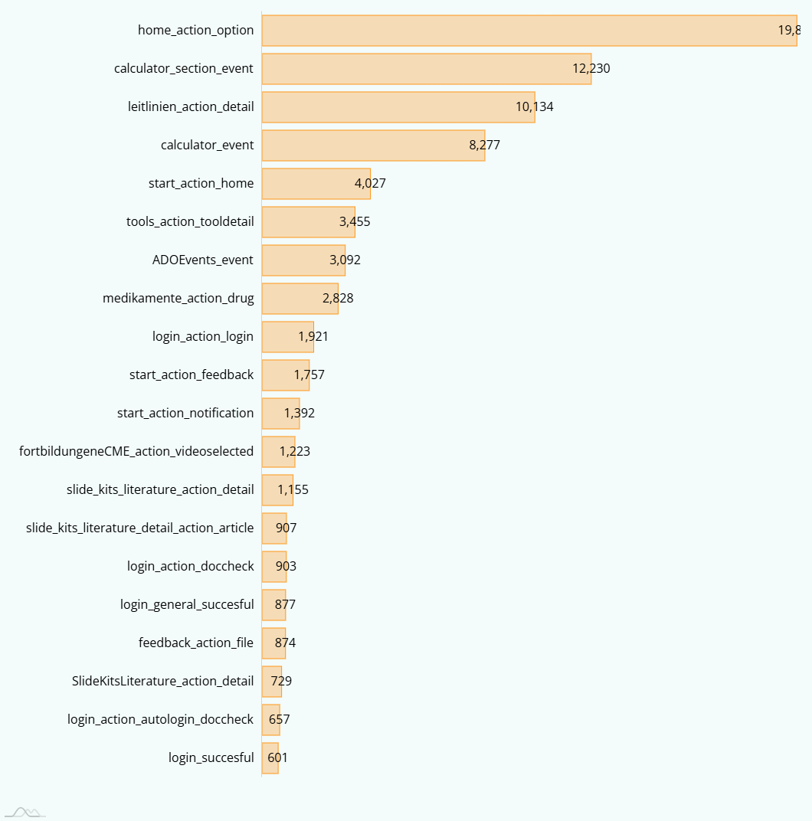
866
Mobile App /
Anzahl ausgelöster Aktionen von Login bis Logout Top 20

